Slide 1
MFC image processing
AS LAB 김진혁

Slide 2
목차
MFC란?
SDI, MDI, DIALOG 차이점
파일 출력
전처리

Slide 3

MFC 란?

Slide 4

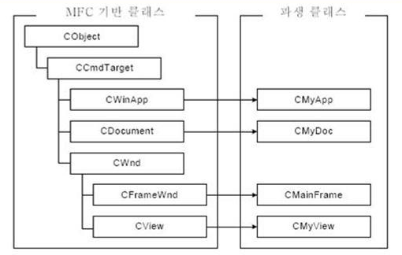
MFC 란?
자주 사용되는 API 들의 클래스화!
개발 시간 단축 효과
MFC의 구조
응용 프로그램을 표현하는 클래스
어플리케이션이 다루는
데이터와 파일을
표현하는 클래스
프레임 윈도우를
표현하는 클래스
응용 프로그램의 데이터를
화면과 프린터로 표현하는
클래스

Slide 5
SDI, M야, DAILOG 의 차이점

Slide 6
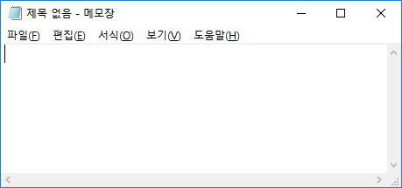
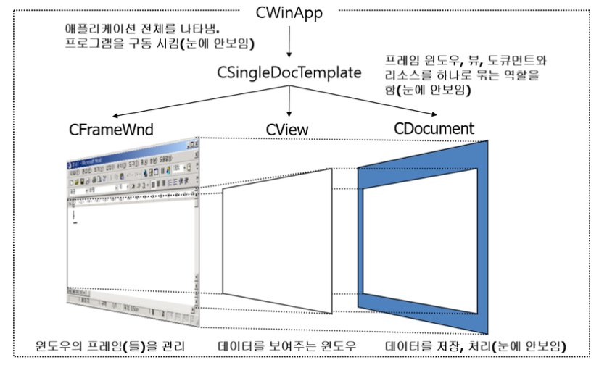
SDI 의 특징
단일 윈도우
(Single Document Interface)
메모장, 그림판 등 하나의 문서
SDI 의 구성

Slide 7
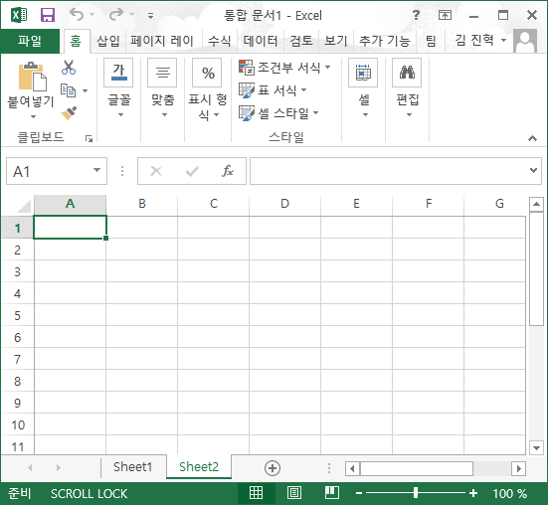

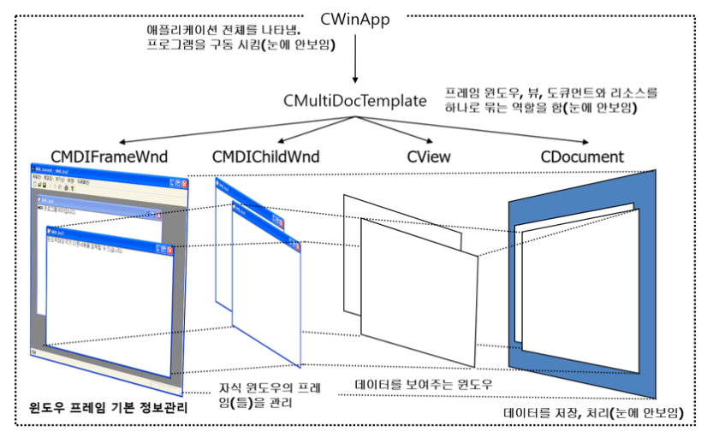
MDI 의 특징
다중 윈도우
(Multiple Document Interface)
하나의 응용 프로그램으로 두 개 이상의 도큐먼트 작업
MDI 의 구성

Slide 8
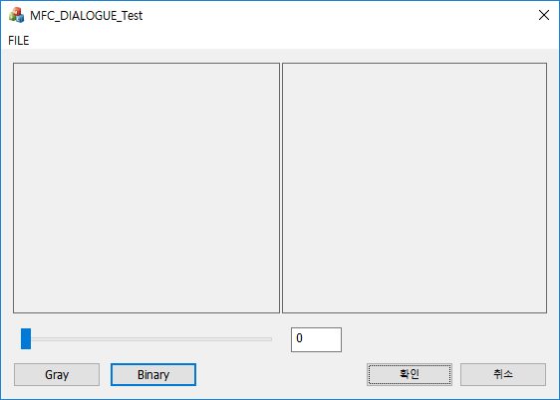
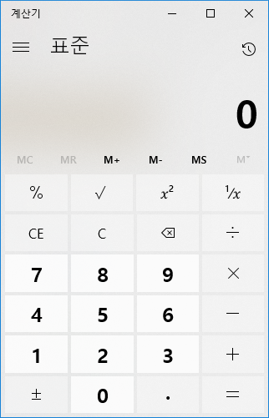
DIALOG 의 특징
다양한 컨트롤
다른 이름으로는 대화 상자

Slide 9
파일 출력

Slide 10
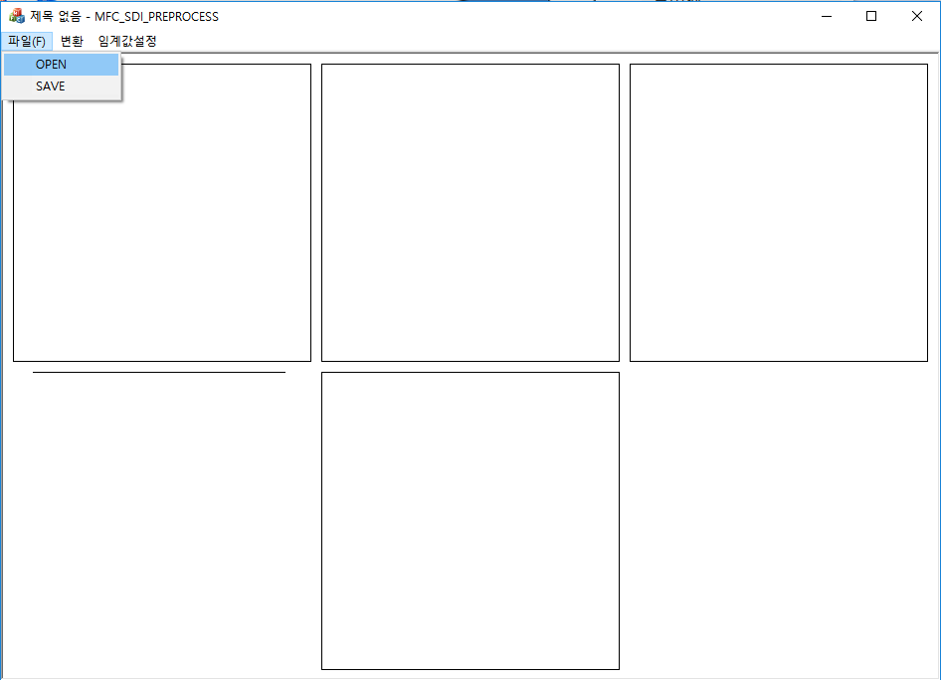
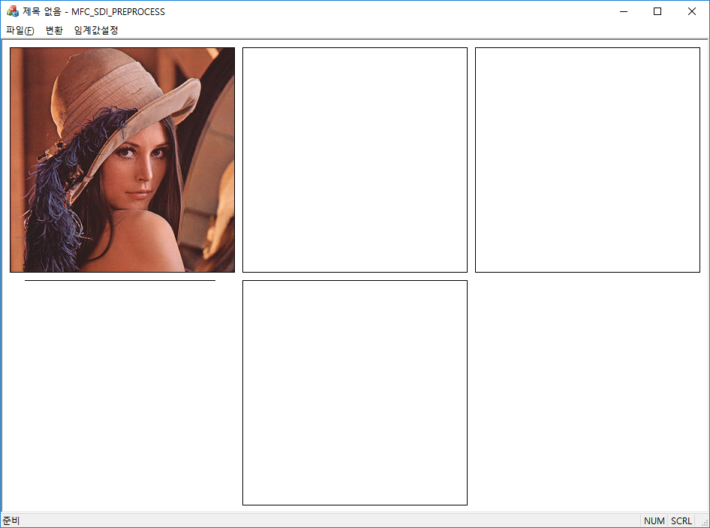
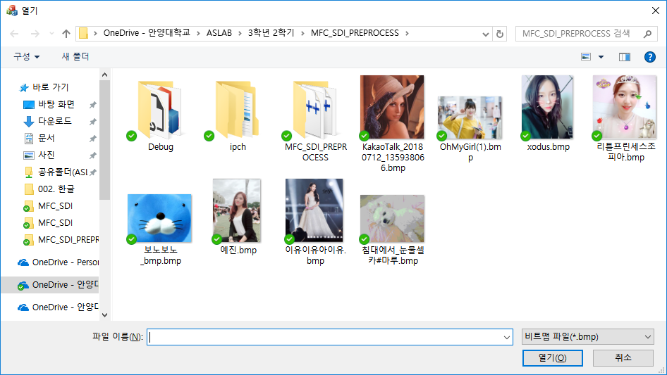
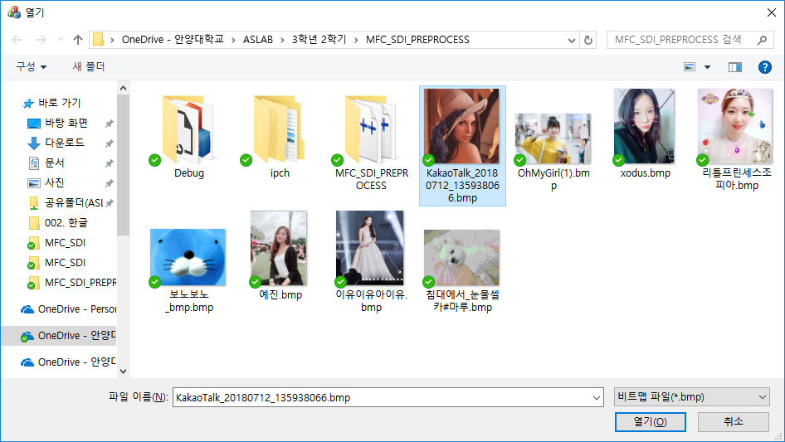
BMP 파일 출력

Slide 11
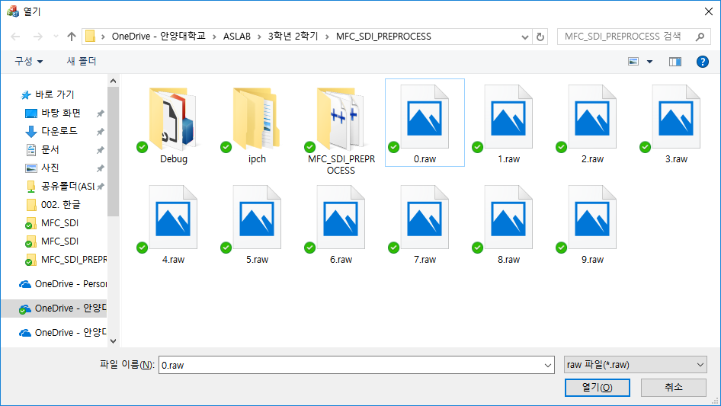
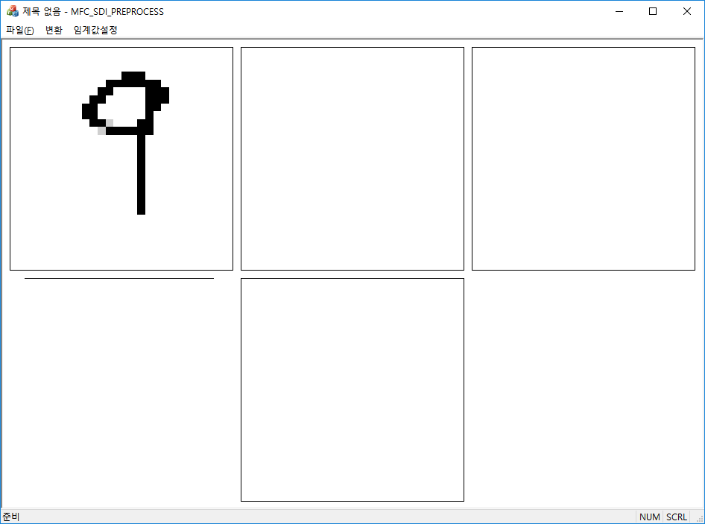
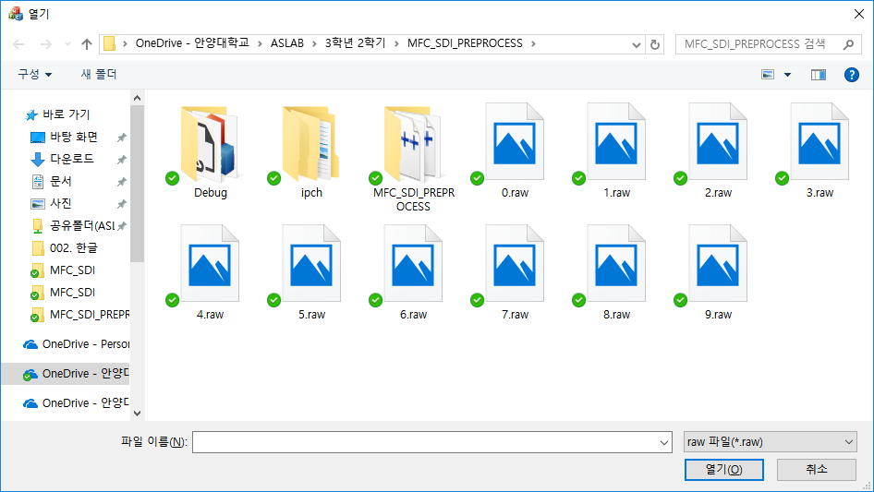
Raw 파일 출력

Slide 12
전처리 과정

Slide 13
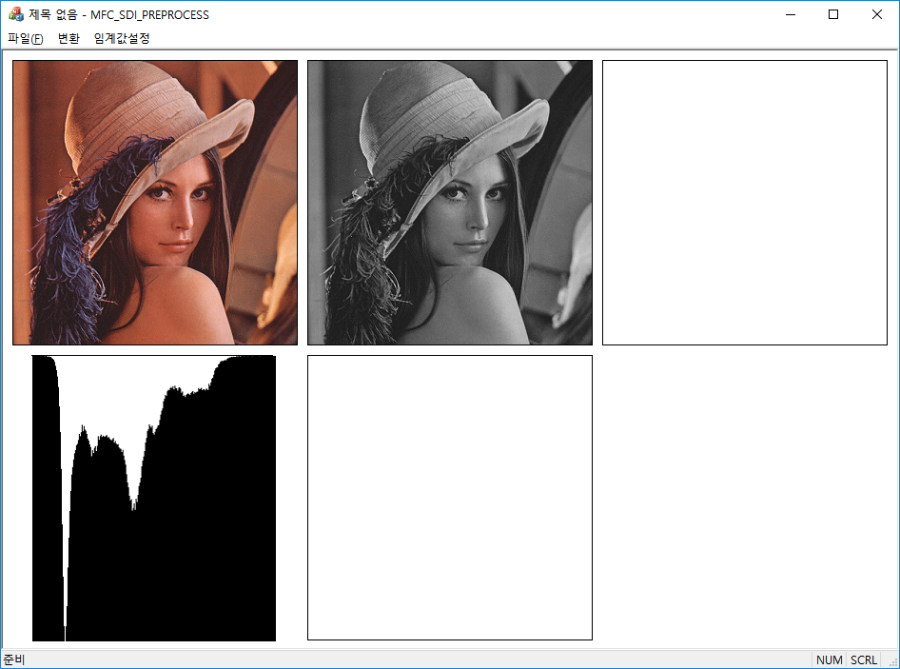
Gray, Histogram

Slide 14
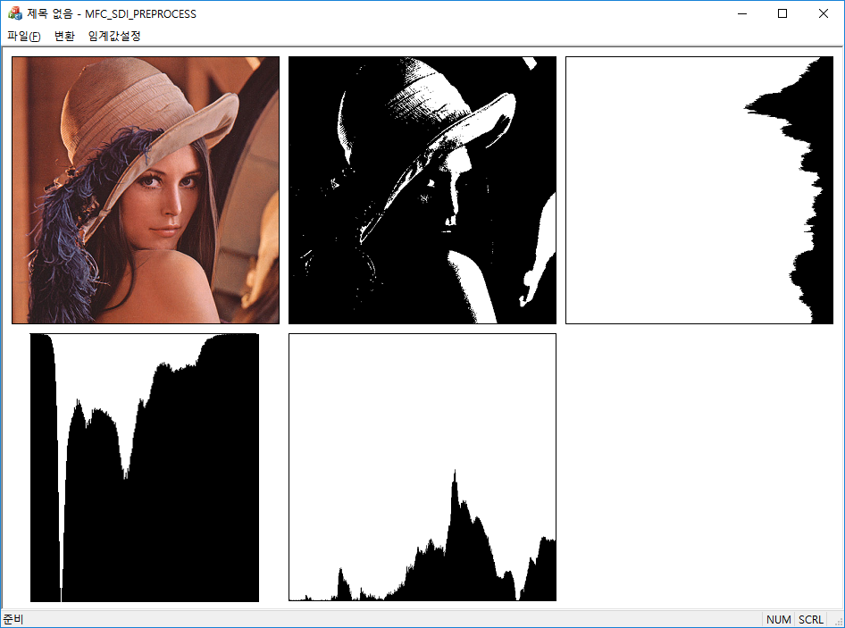
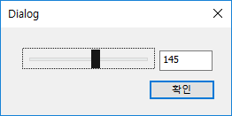
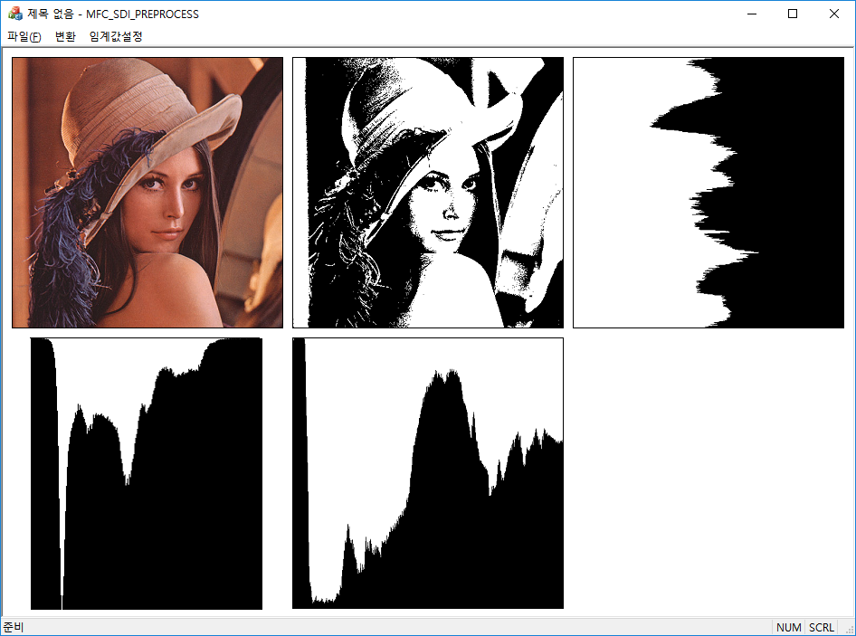
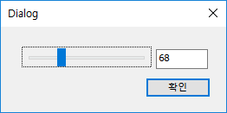
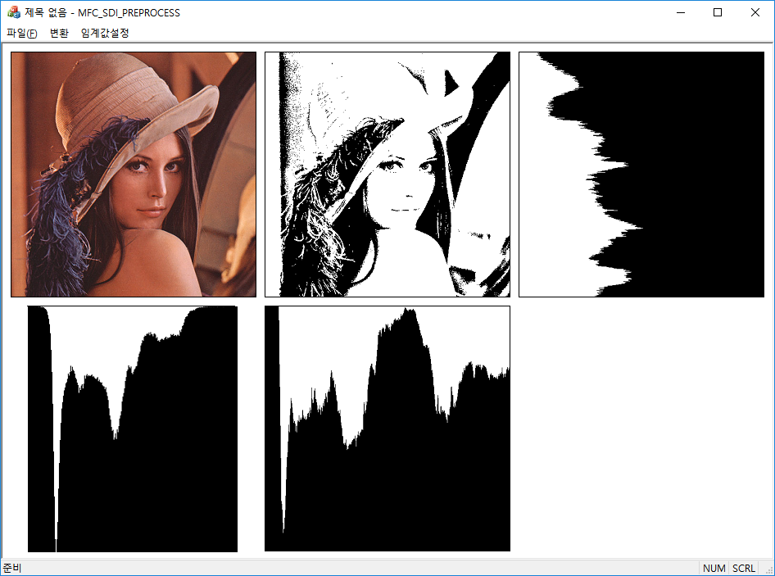
Binary, Projection

